Slide 1
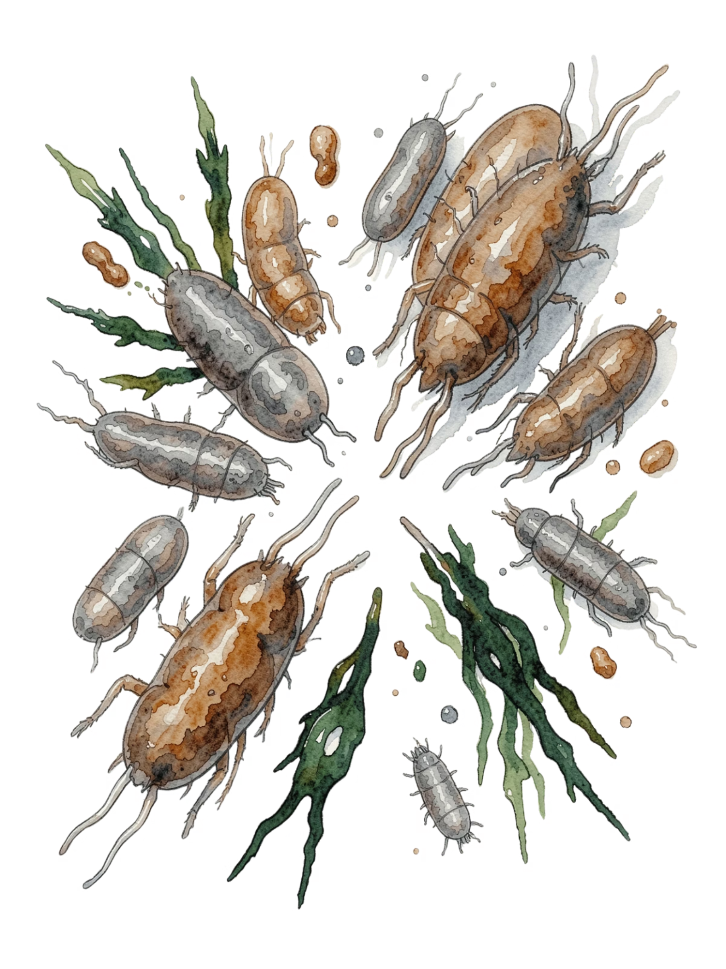
La Batalla Invisible
Cómo nuestro cuerpo lucha contra los patógenos

Slide 2
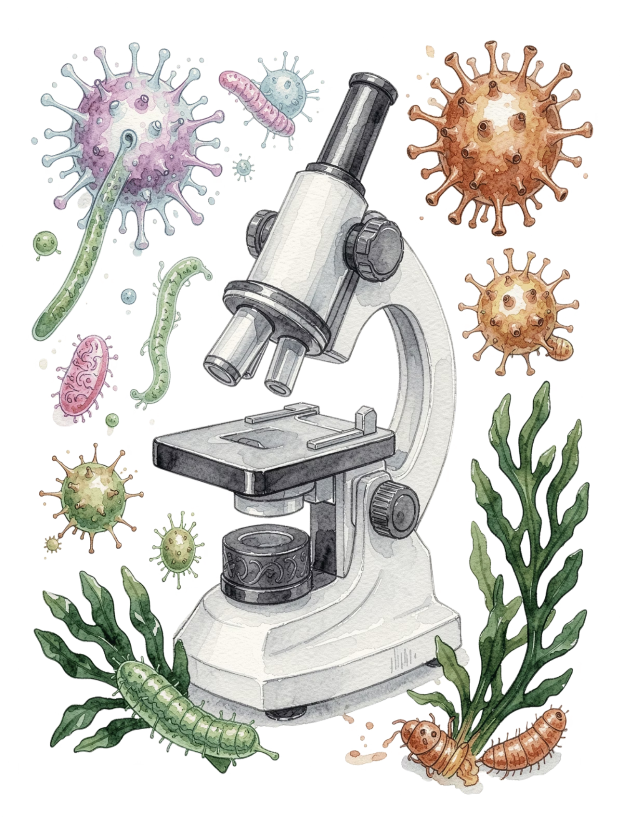

El Mundo Microscópico de la Amenaza
Los invasores
Virus, bacterias, hongos y parásitos acechan en nuestro entorno
Vías de entrada
Heridas, inhalación e ingestión: las puertas al organismo
La necesidad de defenderse
Un sistema de defensa robusto es vital para la supervivencia

Slide 3
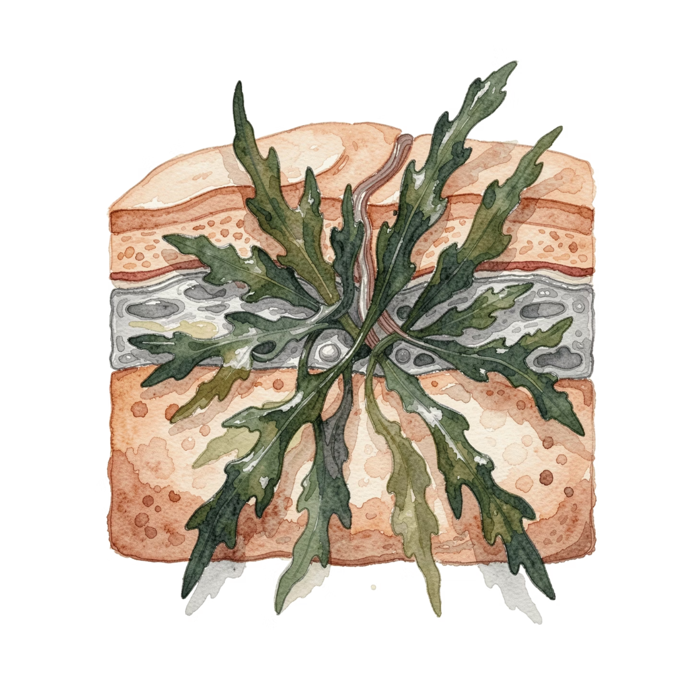
CAPÍTULO 1
Primera Línea: Inmunidad Innata
🛡️ Barreras Físicas y Químicas
🦠 Macrófagos y Neutrófilos
🔥 Inflamación
Señal de alarma que atrae refuerzos al sitio de infección
Células que devoran al invasor mediante fagocitosis
Piel, pH ácido del estómago, mucosas y cilios

Slide 4
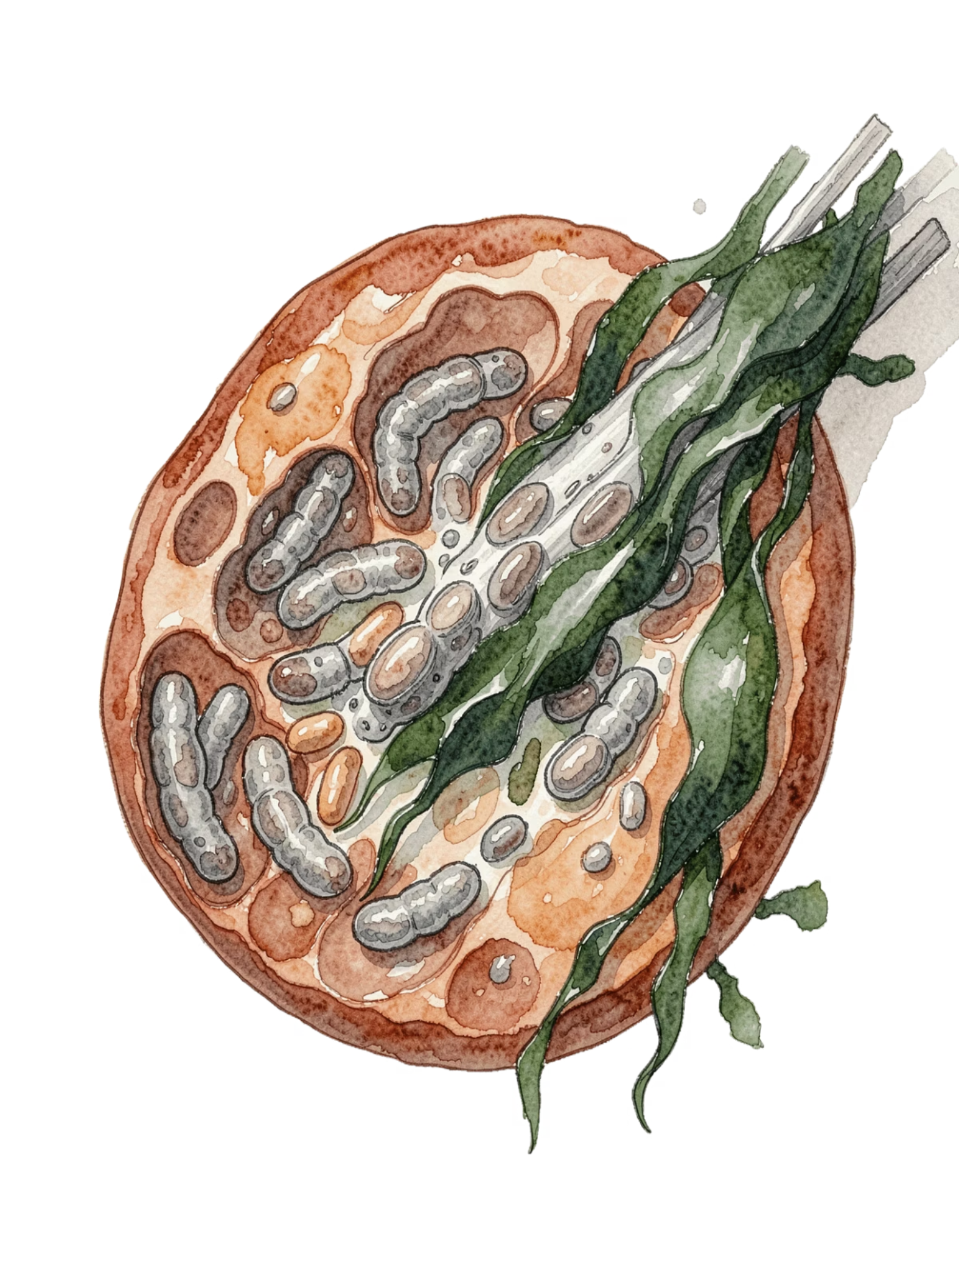
¡Fagocitosis!
El macrófago rodea y devora al patógeno — el primer ataque del sistema inmune innato
1. Detección
2. Engullimiento
El macrófago reconoce patrones del invasor
Extiende pseudópodos y rodea al patógeno
3. Digestión
Enzimas lisosomales destruyen al invasor

Slide 5
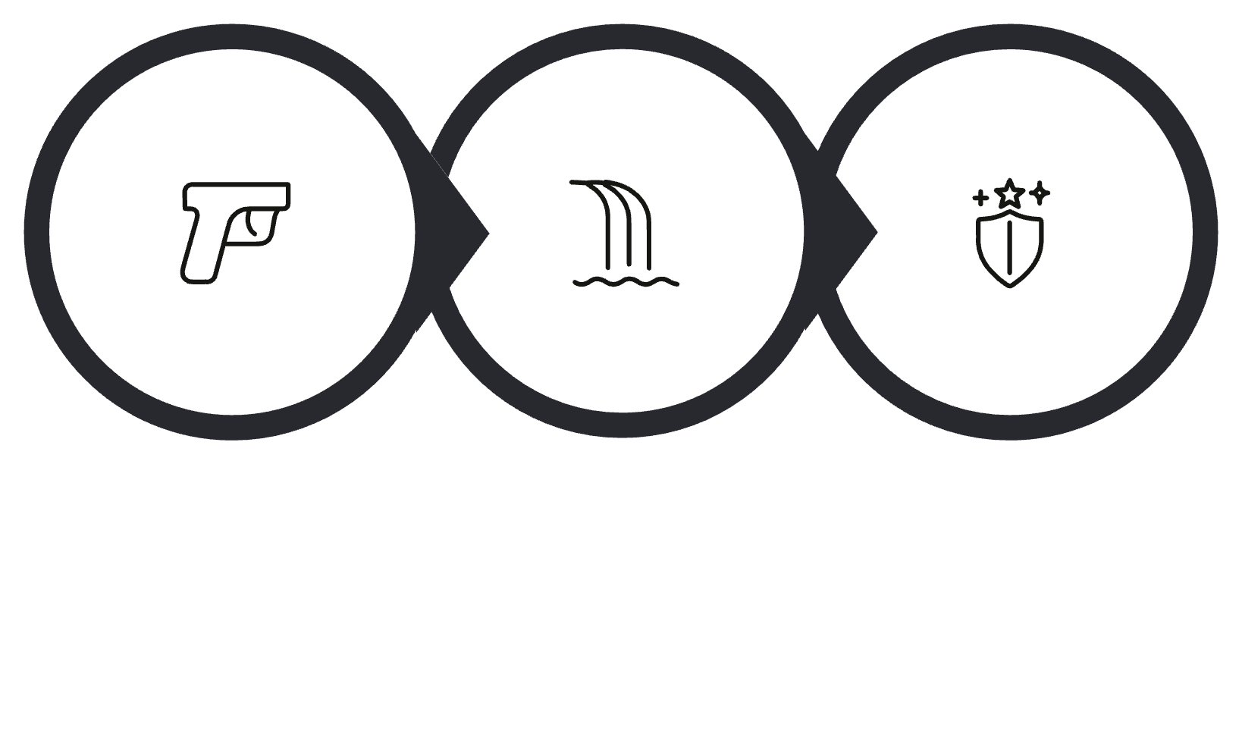

CAPÍTULO 2
Sistema del Complemento e Interferones
🧬 Sistema del Complemento
Una cascada de proteínas que marca patógenos para su destrucción o los ataca directamente, perforando su membrana.
📡 Interferones
Mensajeros de emergencia liberados por células infectadas para alertar y proteger a las células vecinas ante una invasión viral.
Los interferones activan más de 300 genes de defensa antiviral en las células receptoras.
Activación
Amplificación
Destrucción

Slide 6
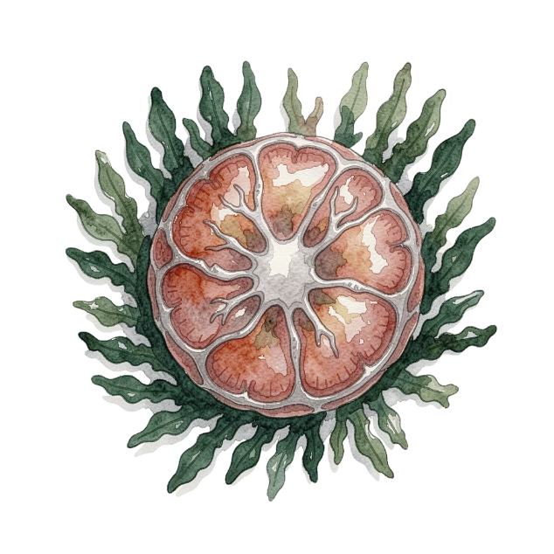
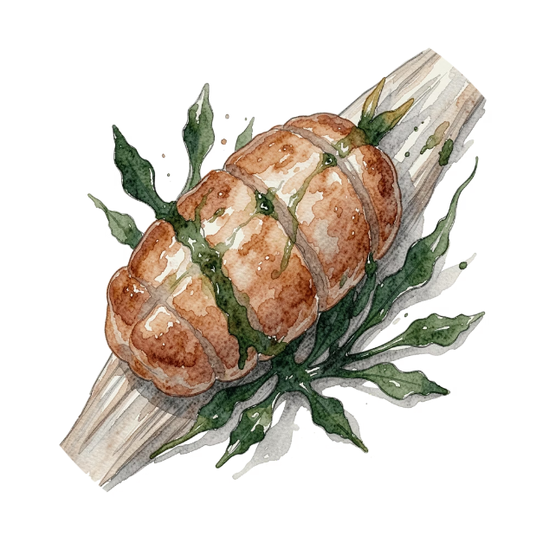
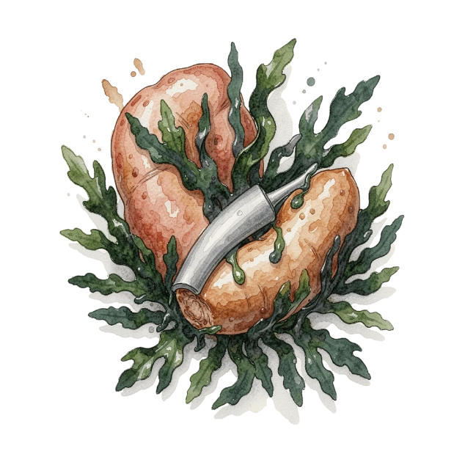
CAPÍTULO 3
Respuesta Adaptativa: Un Ataque Personalizado
Linfocitos B
Linfocitos T Citotóxicos
Linfocitos T Cooperadores
Producen anticuerpos que neutralizan patógenos extracelulares con precisión
Asesinos especializados que eliminan células propias infectadas por virus
Células CD4+ que coordinan y amplifican toda la respuesta inmune

Slide 7
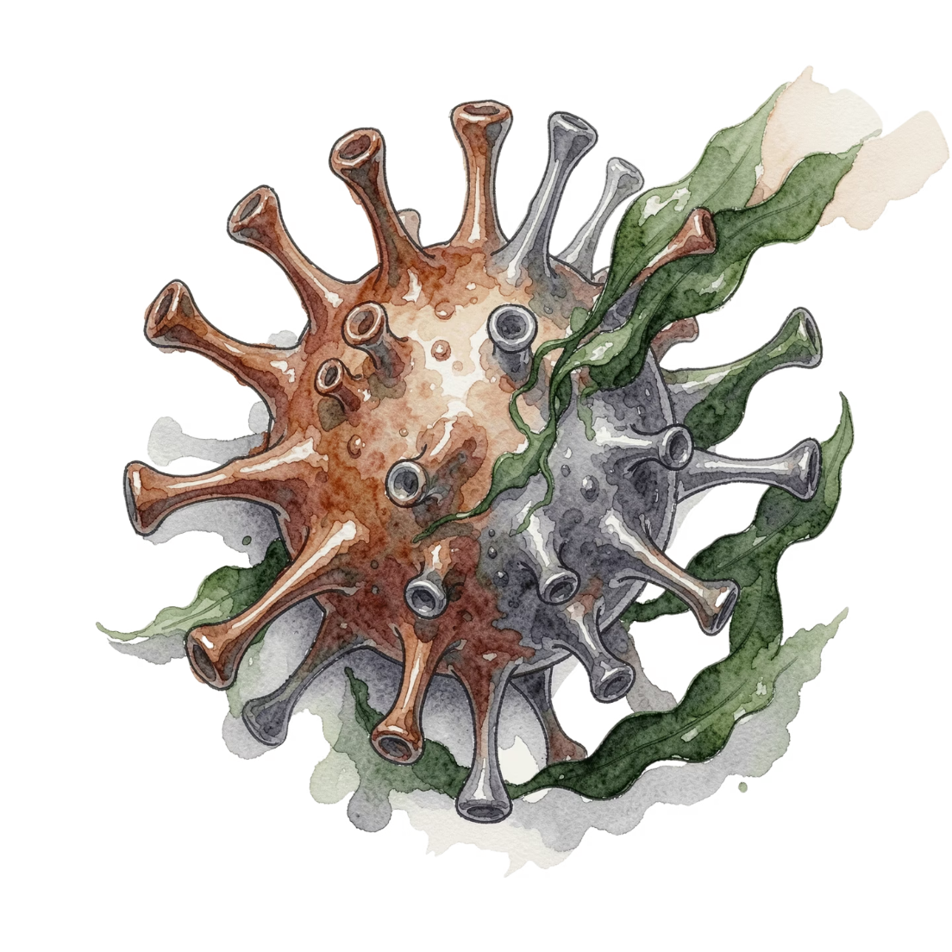
Anticuerpos
Las llaves que desactivan al invasor. Cada anticuerpo tiene una forma única que encaja perfectamente con el antígeno del patógeno.
Neutralización
Opsonización
Activación
Bloquean la entrada del patógeno a las células
Marcan patógenos para ser fagocitados
Desencadenan el sistema del complemento

Slide 8
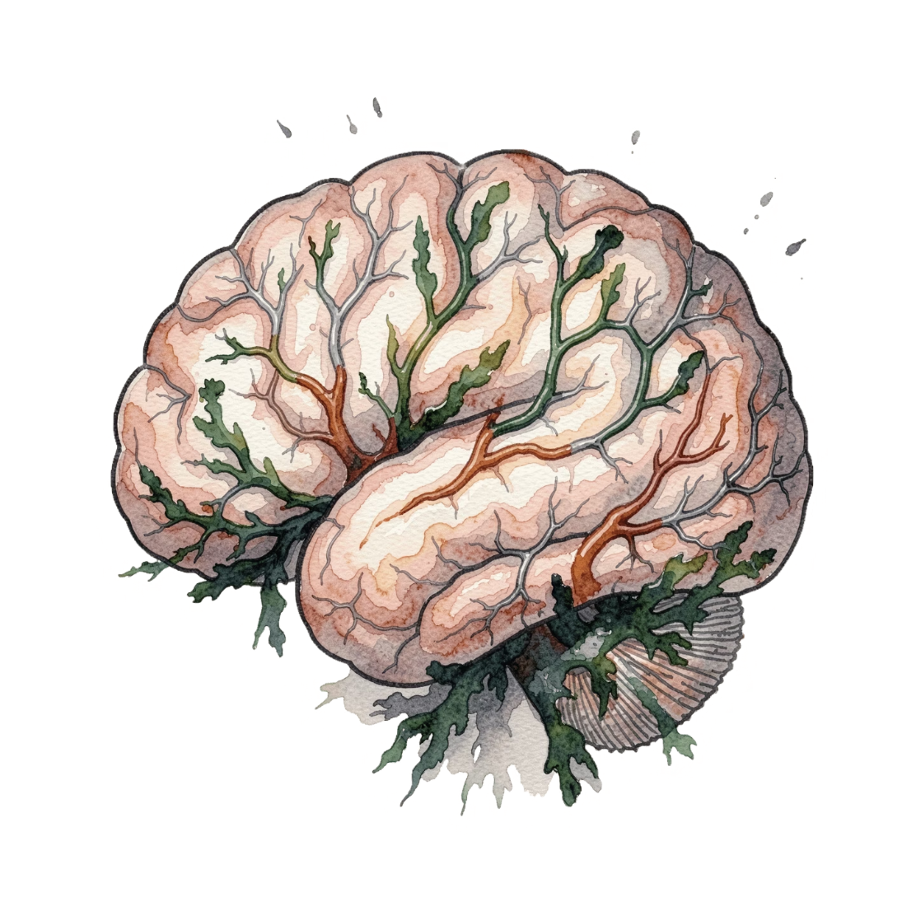
CAPÍTULO 4
Memoria Inmunológica: Aprendiendo del Enemigo
Tras superar una infección, el sistema inmune guarda el recuerdo del patógeno en células de memoria de larga vida.
Primer encuentro
Segundo encuentro
Vacunación
Respuesta lenta: 7–14 días para producir anticuerpos
Respuesta rápida y potente en horas, no días
Simula el primer encuentro de forma segura, creando memoria sin enfermedad

Slide 9
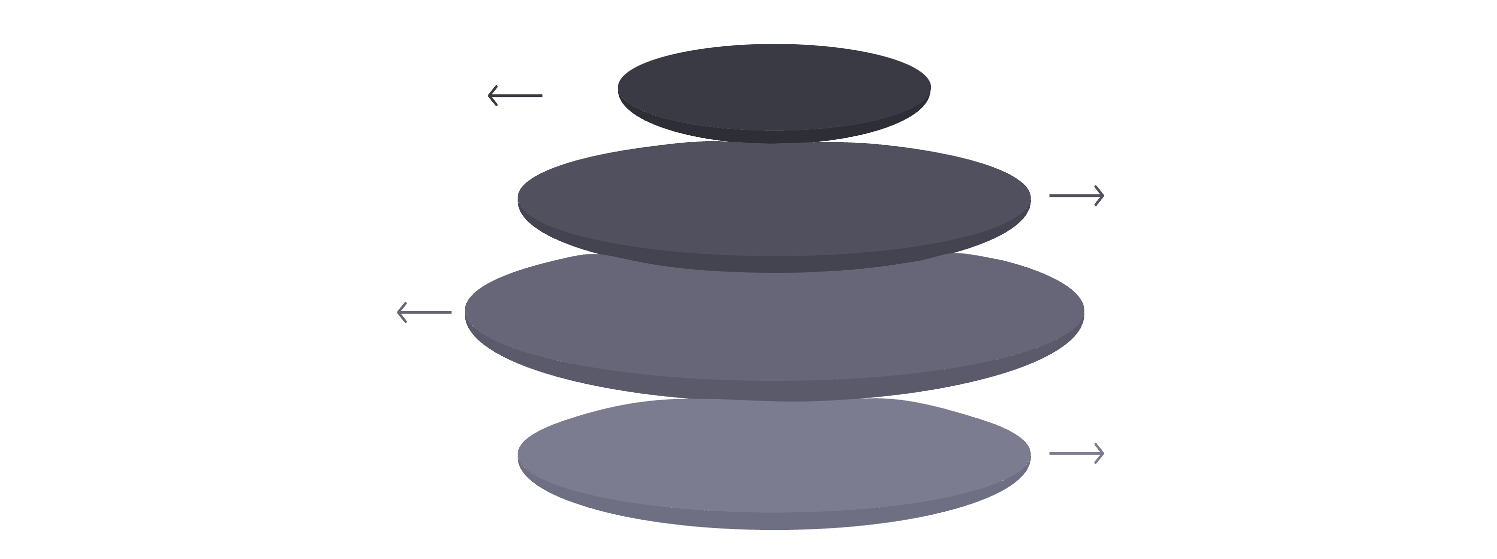
Primer Encuentro vs. Memoria Inmune
🐢 Primer Encuentro
⚡ Con Memoria Inmunológica
7–14 días de respuesta
Síntomas: fiebre, fatiga
Pocos anticuerpos disponibles
El sistema aprende al combatir
Horas o días de respuesta
Sin síntomas graves
Millones de anticuerpos listos
El patógeno es eliminado rápidamente
Respuesta Primaria
7–14 días, síntomas comunes
Baja Producción
Pocos anticuerpos iniciales
Respuesta Secundaria
Horas o días, rápida
Células de Memoria
Millones listos para actuar
La memoria inmunológica es la razón por la que las vacunas salvan millones de vidas cada año.

Slide 10
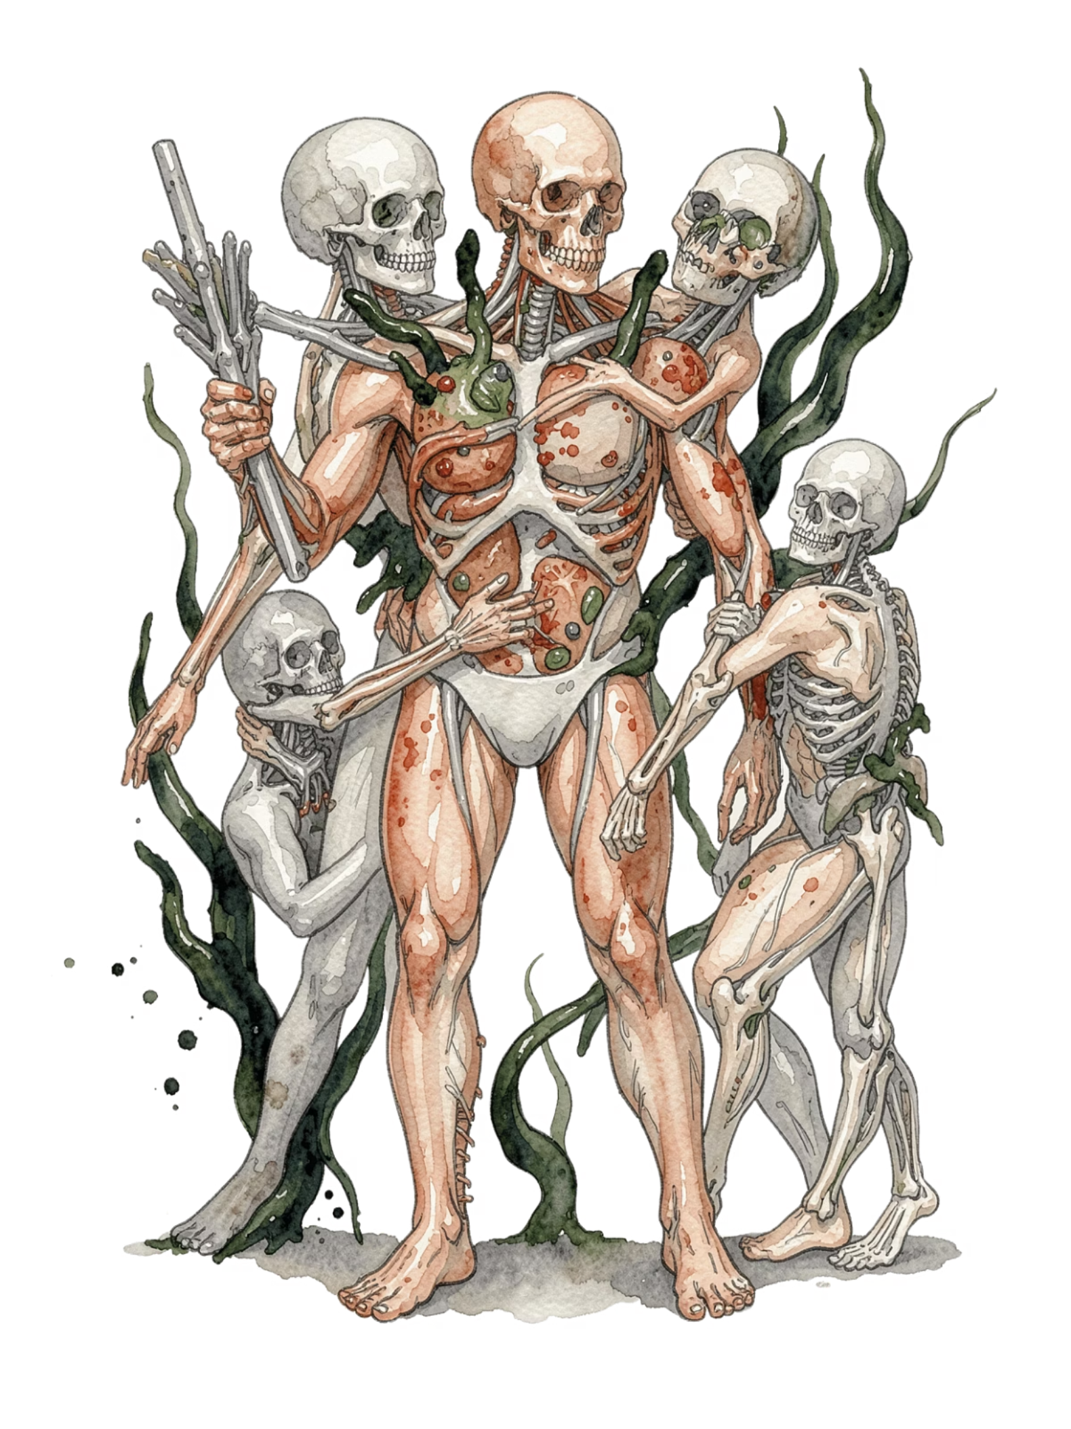
Un Sistema de Defensa Increíble
Inmunidad Innata
Inmunidad Adaptativa
Respuesta rápida e inespecífica: la primera barrera
Respuesta lenta y específica: el ataque personalizado
Cuida tu Sistema Inmune
Nutrición, sueño, ejercicio y vacunación son clave
Nuestro cuerpo es un campo de batalla constante — y nuestros defensores son héroes silenciosos.

